Slide 1
Приоритеты технической поддержки,
выявленные в ходе неформальной консультации в
Марте 2015

Slide 2
Неформальная Консультация для Субрегионального Офиса ФАО в Центральной Азии, состоявшаяся в Марте 2015 года в Анкаре.
С 17 по 19 марта 2015 года, в Анкаре
Цель - подготовка к 30-й ERC ФАО в Турции, которая состоится в Мае 2016 года , в ходе которой будут организованы консультации с государствами-членами, не в полной мере представленные в руководящих органах Рима
После тщательного рассмотрения ситуации по продовольственной безопасности и сельскому хозяйству в Субрегионе, состоялись групповые обсуждения с целью обмена мнениями по наиболее важным текущим вопросам

Slide 3
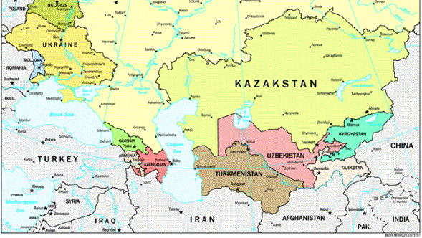
Страны- Неформальная Консультация СЕК

Slide 4
Формат консультации
Три рабочие группы – потребности стран и мнения по поводу приоритетов оказания помощи в странах
Сравнительное преимущество и опыт работы ФАО в Субрегионе
Сферы Страновых Рамочных Программ (СРП), где техническая помощь ФАО будет иметь наибольшее влияние.
Приоритеты ФАО касательно нужд в субрегионе Центральной Азии:
Глобальная и региональная деятельность ФАО, а так же полномочия и основные функции организации
Потребности стран-членов и совместная деятельность при содействии многосторонних и двусторонних доноров и Международных Финансовых Институтов (МФИ)

Slide 5
Блок 1. Рекомендации: Продовольственная безопасность
Внимание на политическом уровне к вопросам продовольственной безопасности и ответственности и лидерства Правительства, сотрудничающим со всеми заинтересованными сторонами и частным сектором, неправительственными организациями и гражданским обществом
Содействие экономическому росту в сельской местности и решение вопросов внутренней и внешней миграции в сельских районах.
Новые задачи в области продовольственной безопасности: ухудшение окружающей среды, изменение климата, демографические изменения; гендерные аспекты в проектах развития

Slide 6
Продовольственная безопасность (прод.) Продолжающаяся нормотворческая деятельность ФАО
Упрощение процедур торговли, установление Санитарные и Фитосанитарные стандартов (СФС), на основе кодекса качества пищи(Codex Alimentarius) ФАО / ВОЗ, использование ГМО в качестве спорного вопроса
Ссылки на ЦРТ, и теперь ЦУР
Суб/региональные инициативы и сотрудничество

Slide 7
Блок 2. Рекомендации Экологические угрозы и изменение климата
Был призыв уделить большее внимание вопросам деградации окружающей среды в субрегионе и проблеме подверженности к климатическим потрясениям.
Устойчивое управление земельными и водными ресурсами, включая модернизацию оросительных систем, активная борьба с засухой, климатически оптимизированное сельское хозяйство.
Работа в рамках Евразийского Почвенного Партнерства
Сокращение количества отходов и потерь, в том числе в обрабатывающей промышленности и в маркетинге, а также включение в проекты ФАО

Slide 8
Блок 3. Рекомендации Оказание поддержки мелким землевладельцам
Поддержка фермерским семьям, в частности малому и среднему бизнесу (МСБ) в сельской местности
Формирование добровольных организаций фермеров, кооперативов и ассоциаций в целях сбыта ресурсов и продукции, присоединяющих МСБ к системе цепочки добавленной стоимости.
Поддержка создания новых кооперативов с рыночной экономикой и ассоциаций фермеров
Продолжить расширение и консультационные проекты в виде демонстрационных хозяйств и пилотных районов, а так же в виде демонстраций технологий и проведения тренингов.

Slide 9
Спасибо за внимание

